Slide 1
Metrics for Classification problems

Slide 2
Матрица ошибок (confusion matrix)
 |  | Actual class
 |  | Yes | No
Predicted class | Yes | True Positive (TP) | False Positive (FP)
 | No | False Negative (FN) | True Negative (TN)
True positive (TP) – Количество объектов предсказанных классификатором положительными и являющихся таковыми
False Positive (FP) Количество объектов предсказанных классификатором положительными и не являющихся таковыми
True Negative (TN) – Количество объектов предсказанных классификатором отрицательными и являющихся таковыми
False Negative (FN) Количество объектов предсказанных классификатором положительными и не являющихся таковыми

Slide 3
Матрица ошибок (confusion matrix)
 |  | Actual class
 |  | Yes | No
Predicted class | Yes | 90 | 20
 | No | 10 | 50
Пример:
Выборка: Всего 170
Положительного класса 100
Отрицательного класса 70
Прогноз:
Положительного класса 110
Отрицательного класса 60

Slide 4

Доля правильных ответов (accuracy)
Самая очевидная метрика:
Доля правильных ответов (accuracy) - доля объектов правильно классифицированных алгоритмом

Slide 5
Доля правильных ответов (accuracy)
 |  | Actual class
 |  | Yes | No
Predicted class | Yes | 90 | 5
 | No | 10 | 5
Пример:
Выборка: Всего 110
Положительного класса: 100
Отрицательного класса: 10
accuracy = 95 / 110 = 86%
А что если предсказывать всегда положительным классом? Тогда accuracy = 100/110 = 91%
Прогноз:
Положительного класса: 95
Отрицательного класса: 15
Таким образом алгоритм, который ничего не предсказывает, а выдает константный ответ работает лучше, однако очевидно, что это не так.

Slide 6
Доля правильных ответов (accuracy)
Самая очевидная метрика:
Доля правильных ответов (accuracy) - доля объектов правильно классифицированных алгоритмом
Attention: Метрика бесполезна при несбалансированных классах

Slide 7
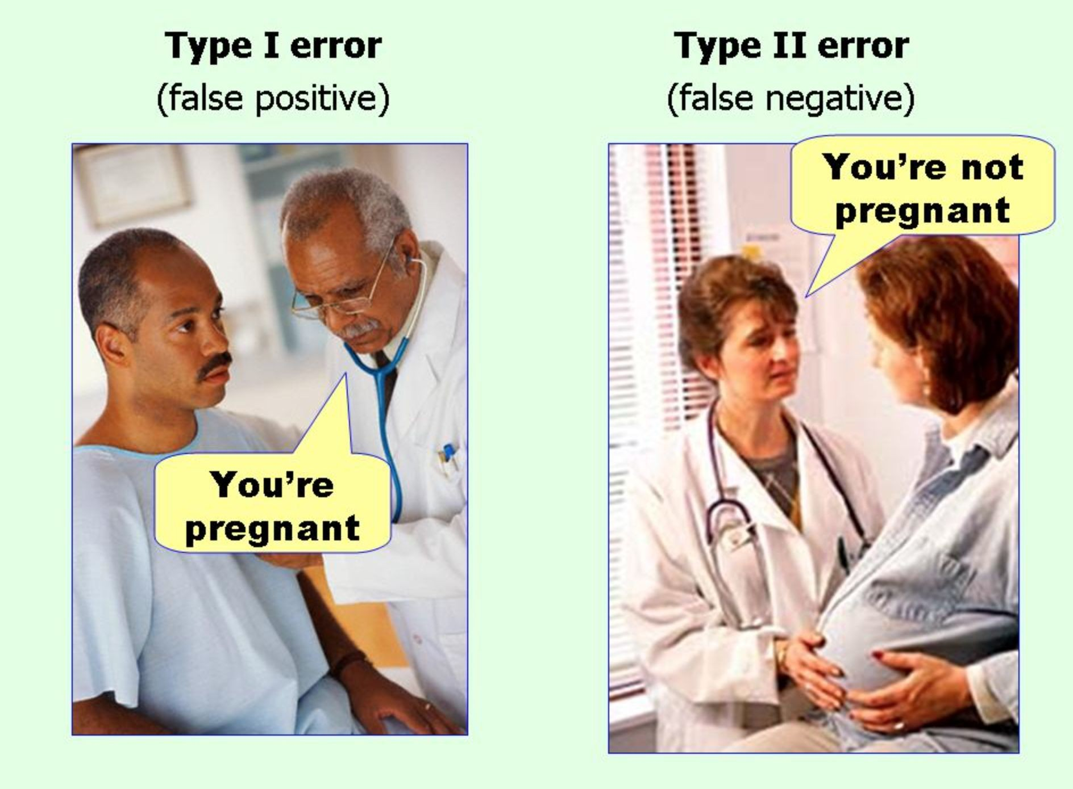
Ошибки первого и второго рода

Slide 8
Ошибки первого и второго рода
 |  | Actual class
 |  | Yes | No
Predicted class | Yes | True Positive (TP) | False Positive (FP)
 | No | False Negative (FN) | True Negative (TN)
Ошибка I-ого рода
False Positive (FP) Количество объектов предсказанных классификатором положительными и не являющихся таковыми
Ошибка II-ого рода
False Negative (FN) Количество объектов предсказанных классификатором положительными и не являющихся таковыми

Slide 9


Точность (precision) и полнота (recall)
Точность (precision):
Полнота (recall):
Доля объектов, предсказанных как положительные, действительно является положительными.
Доля положительных объектов, которую выделил классификатор

Slide 10
Точность (precision) и полнота (recall)
Какую метрику важнее оптимизировать точность или полноту? Поразмышляйте про задачи описанные ниже, что может быть важнее в каждом из примеров:
Решаем задачу, уйдет ли от нас клиент. Какая цена ошибки?
Выявление фрода. Заблокировать хорошего клиента или пропустить злоумышленника?
Кредитный скоринг. Выдать кредит злостному неплательщику или не выдать положительному?
Выбор метрики зависит от бизнес-задачи и может зависеть от стратегии компании в данный период. Поэтому очень важно выстроить правильный канал коммуникации для определения и фиксации правильных целей

Slide 11
F-мера
F-мера:
β в данном случае определяет вес точности в метрике, а при β=1 это среднее гармоническое
F-мера достигает максимума при полноте и точности, равными единице, и близка к нулю, если один из аргументов близок к нулю.

Slide 12
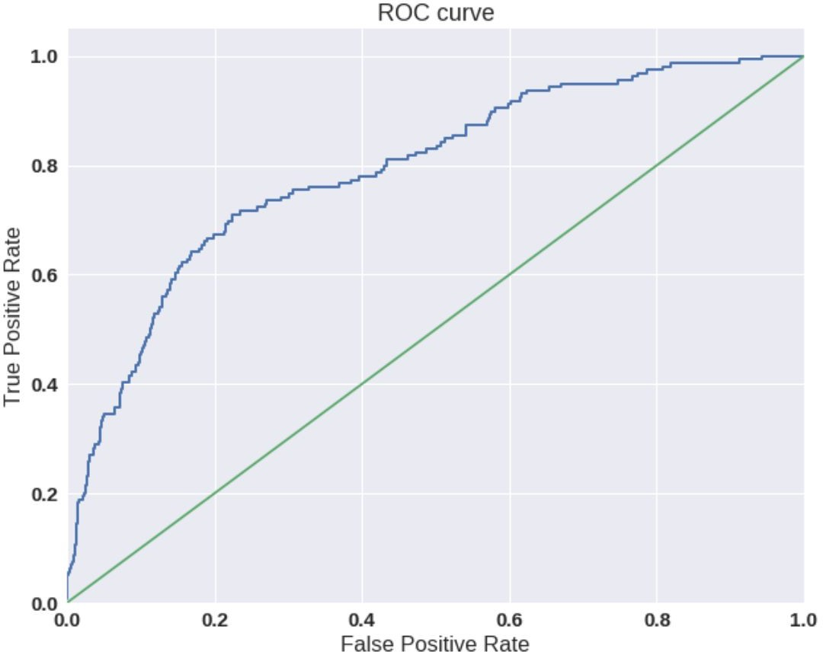
ROC AUC
ROC AUC
или площадь (Area Under Curve) под кривой ошибок (Receiver Operating Characteristic curve ).
При переходе вероятности принадлежности к классу в бинарную метку, мы должны выбрать какой-либо порог, при котором 0 становится 1. Порог, равный 0.5, не всегда оптимален, например, при отсутствии баланса классов.
AUC-ROC (или ROC AUC) позволяет оценить модель в целом, не привязываясь к конкретному порогу

Slide 13
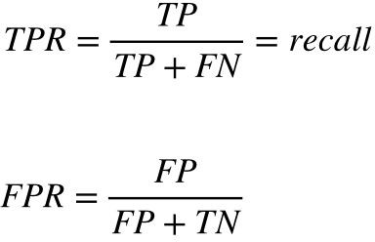
ROC AUC
ROC AUC
или площадь (Area Under Curve) под кривой ошибок (Receiver Operating Characteristic curve ).
Кривая ошибок (Receiver Operating Characteristic curve ) представляет из себя линию от (0,0) до (1,1) в координатах True Positive Rate (TPR) и False Positive Rate (FPR):

Slide 14
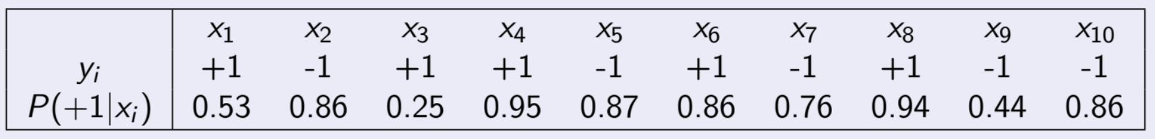
Построение ROC Кривой
Упражнение для самостоятельного решения:
Рассмотрим вероятности P(+1|x_{i} ) принадлежности положительному классу для некоторого классификатора и известные метки классов y_{i}
Постройте ROC-кривую для этого классификатора.

